Slide 1
Сасинівська загальноосвітня школа І-ІІ ступенів
Пирятинської райдержадміністрації
Полтавської області
Презентація за наслідками самоатестації школи

Slide 2
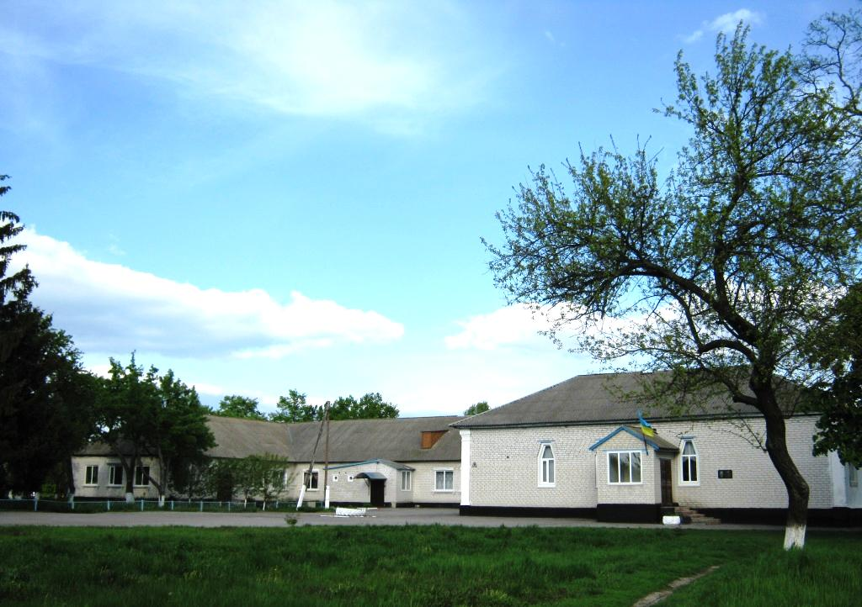
с. Сасинівка
вул. Миру, 124

Slide 3
Педагогічний колектив
У школі працює 13 педагогічних працівників:
10 – основних, 2 – сумісники та психолог
Школа забезпечена педагогічними кадрами на 100 %.

Slide 4
Педагогічний колектив
Всі предмети викладаються педагогічними працівниками з відповідною фаховою освітою

Slide 5
Нормативна база
Діяльність школи з надання освітніх послуг у сфері загальної середньої освіти здійснюється на підставі таких документів:
Рішення про створення ЗНЗ.
Статут та інші документи, що регламентують діяльність ЗНЗ.
Виписка із ЄДРОПУ.
Свідоцтво про державну атестацію.
Колективний договір.

Slide 6
Ділова документація
Обов’язкова ділова документація школи
ведеться відповідно до
Наказу МОН від 03.06.2008 №_496 "Про затвердження Інструкції з ведення класного журналу учнів 5-11(12)-х класів загальноосвітніх навчальних закладів"
Наказу МОН від 08.04.2015 № 412 «Про затвердження Інструкції щодо заповнення Класного журналу для 1-4-х класів загальноосвітніх навчальних закладів».
Наказу МОН № 240 від 23 черня 2000 «Про затвердження Інструкції з ведення ділової документації у загальноосвітніх навчальних закладах I - III ступенів», відновлена наказом МОН від 29.11.2013р. №1655.
Наказу МОНМСУ №423 від 10 травня 2011 «Про затвердження єдиних зразків ведення обов'язкової ділової документації у загальноосвітніх навчальних закладах І-ІІІ ст. усіх форм власності".

Slide 7
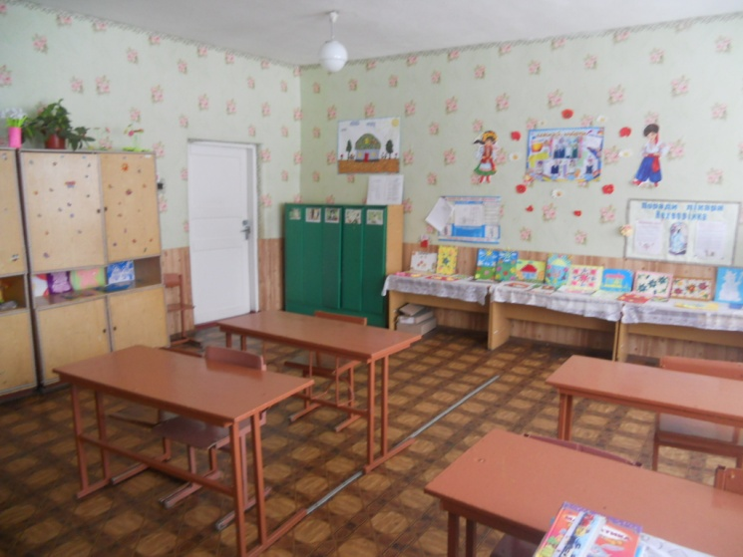
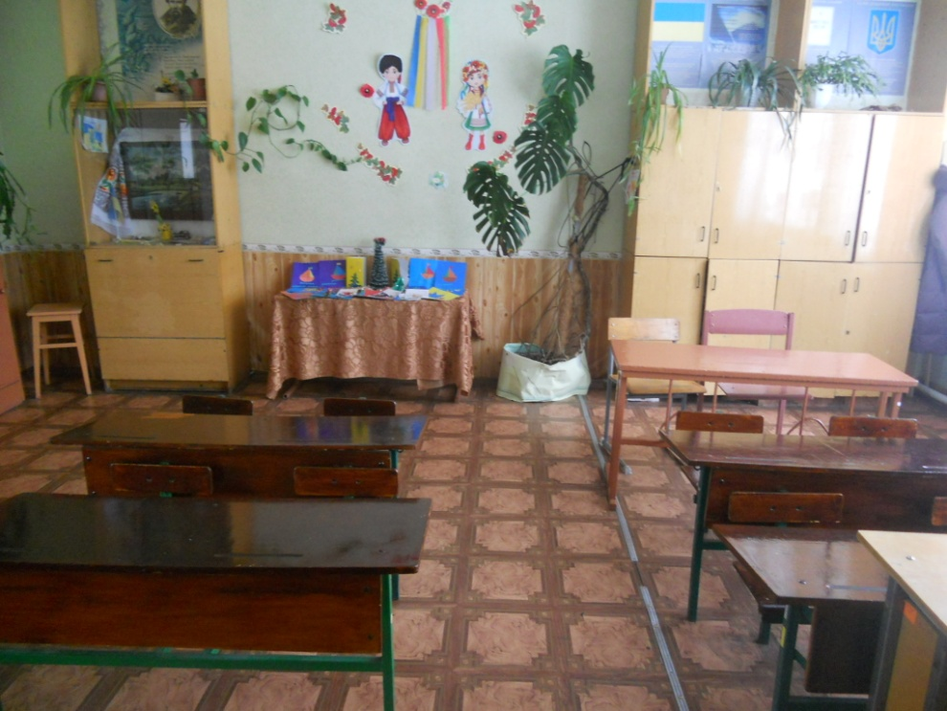
Класні кімнати

Slide 8
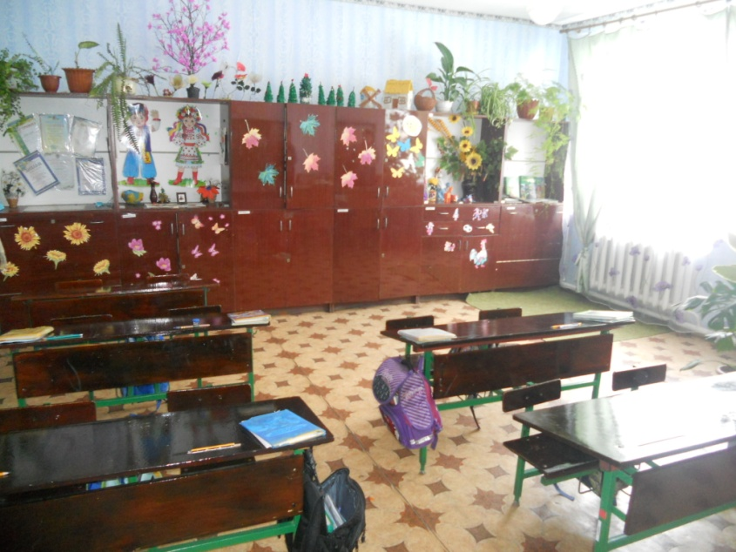
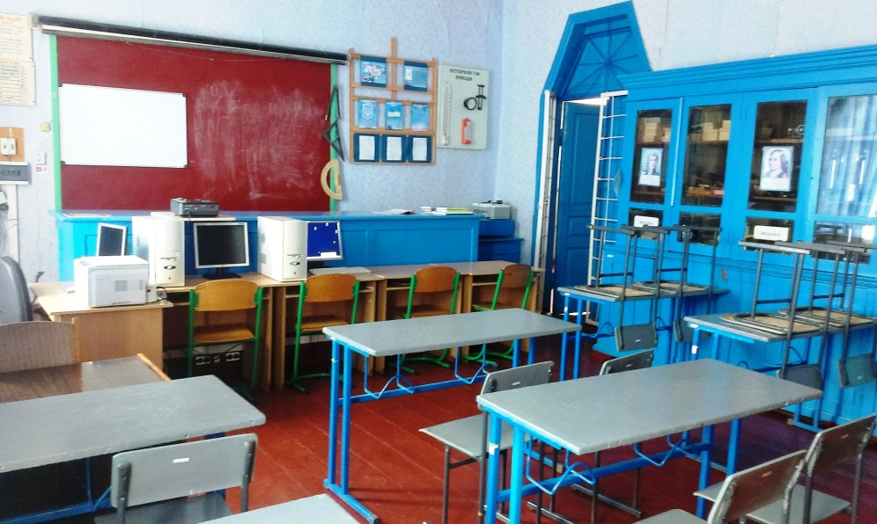
Класні кімнати

Slide 9
Учнівський контингент
Кількісний склад учнів

Slide 10
Навчальні досягнення учнів
За результатами річного оцінювання:

Slide 11
Забезпечення учнів підручниками

Slide 12
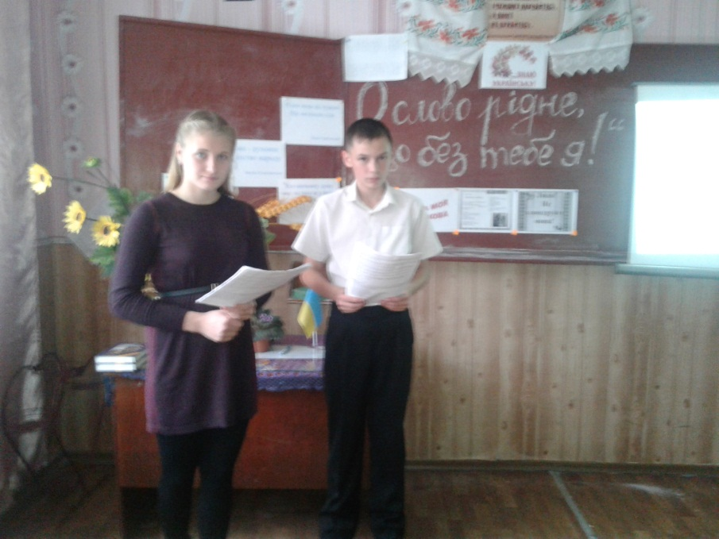
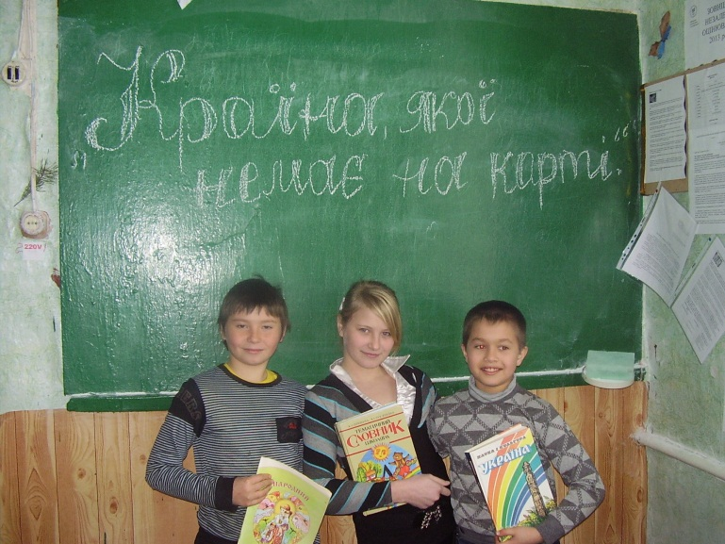
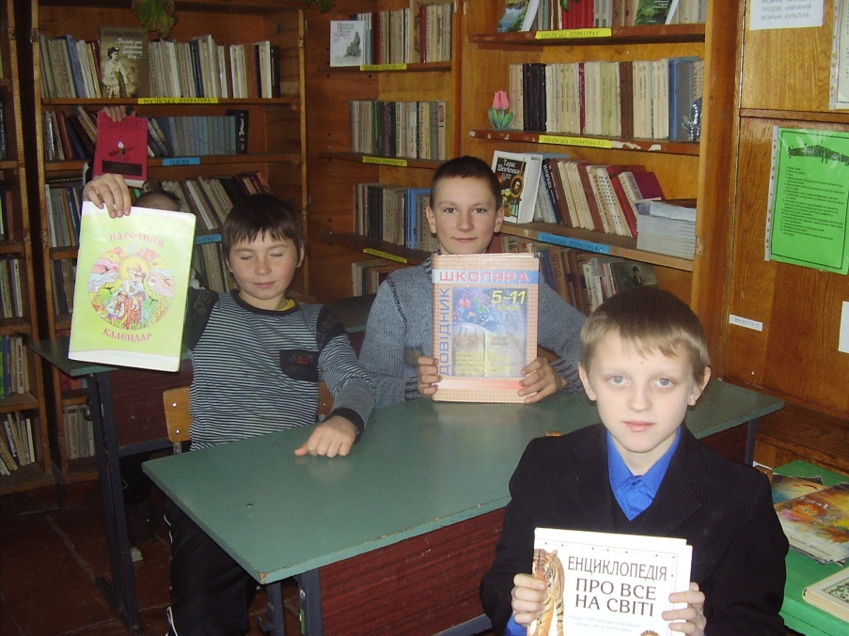
Бібліотечні уроки

Slide 13
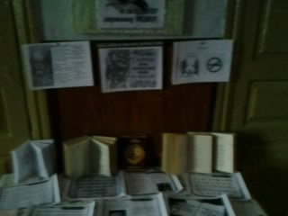
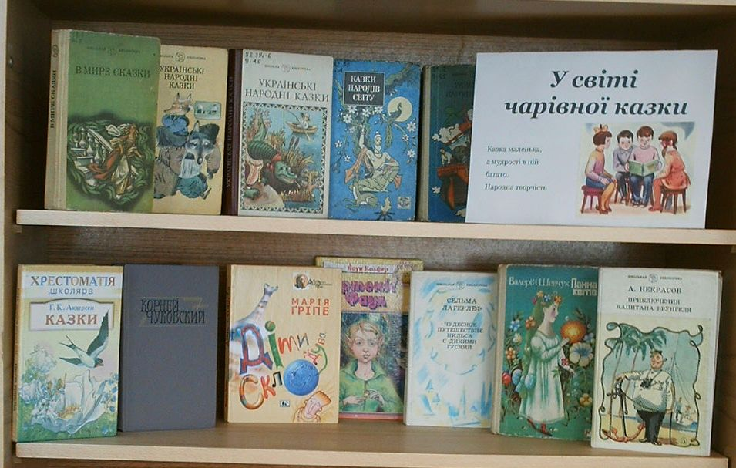
Книжкові виставки

Slide 14
Нагороджені за успіхи в навчанні
Похвальні листи
Класи | 2013/2014 н.р. | 2014/2015 н.р. | 2015/2016 н.р.
2 клас | 1 | 1 | -
3 клас | - | 2 | -
4 клас | 1 | - | 1

Slide 15
Нагороджені за участь у конкурсах
2016-2017 н.р.
Назва заходу | Рівень | Результат | Прізвище, ім’я учня | Клас
Конкурс гумористів "Посміхнемось щиро Вишні" | районний | 3 місце | Шульженко Н Павлик В. | 5
ІІ етап Всеукраїнської учнівської оліипіади з БІОЛОГІЇ | районний | 2 місце | Муравська Аміна | 9
І етап конкурсу-захисту науково-дослідницьких робіт учнів-членів МАН | районний | 2 місце | Муравська Аміна | 9
Спортивні змагання з шахів та шашок | районний | 3 місце | Верета Олександр | 8
Міжнародний мовно -літературний конкурс учнівської та студенської молоді імені Тараса Шевченка | районий | 3 місце | Шульженко Назар | 5
Міжнародний мовно -літературний конкурс учнівської та студенської молоді імені Тараса Шевченка | районий | учасник | Муравська Аміна | 9
Міжнародниц конкурс знавців украхнської мови ім.Петра Яцика | районий | 3 місце | Шульженко Назар | 5
2015-2016 н.р.
Конкурс гумористів "Посміхнемось щиро Вишні" | районний | грамота | Шульженко Назар | 4
Експедиція „Моя Батьківщина – Україна“ | районний | І місце | пошуковий загін | 8
Легкоатлетичний крос | районний | І місце | Молчанова Лілія | 8
68районна спартакіада школярів | районний | І місце | колектив фізкультури | 7-8
Районні змагання з міні-футболу | районний | ІІІ місце | колектив фізкультури | 7-9

Slide 16
Мала Академія наук
2015 – 2016 н.р. |  | 2016 – 2017 н.р.
К-сть учасників районного етапу | К-сть учасників всеукраїнського етапу/ призери | К-сть учасників районного етапу | К-сть учасників обласногоетапу/ призери
1 | 1 | 1 | -

Slide 17
Науково-методична
проблема школи
«Створення оновленого середовища для максимального розвитку особистості відповідно до її потенціальних можливостей».

Slide 18
Виховна робота
Мета:
формування ціннісного ставлення до держави і суспільства;
формування ціннісного ставлення до сім`ї, родини, людей;
формування ціннісного ставлення до себе;
формування ціннісного ставлення до природи;
формування ціннісного ставлення до праці;
формування ціннісного ставлення до культури і мистецтва;

Slide 19
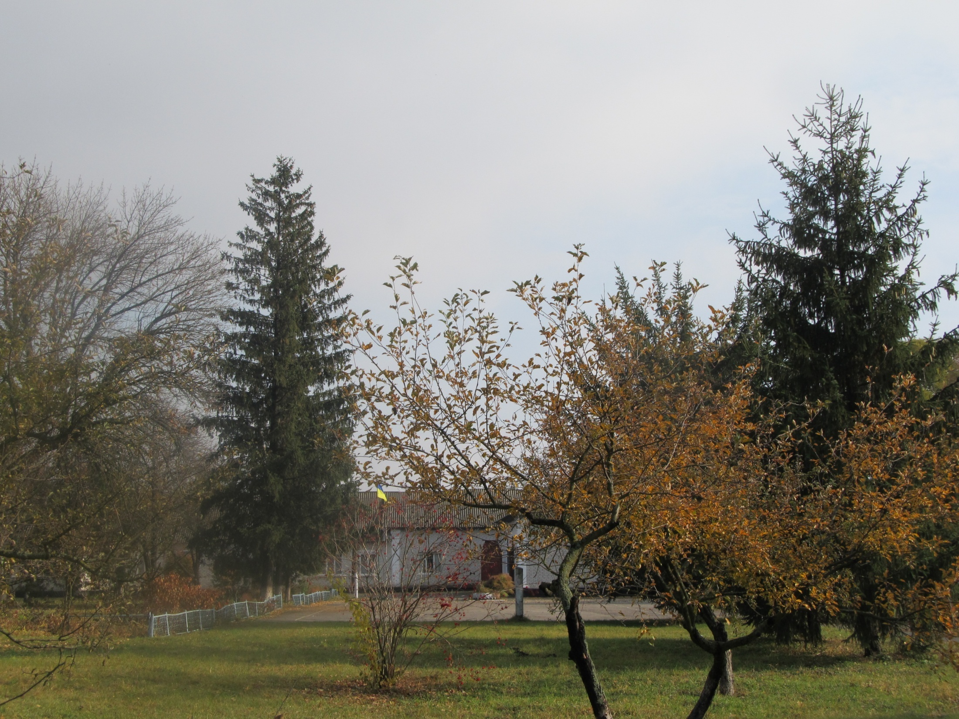
Виховна система школи
Здібності
Нахили
Інтереси
Успішний
учень
Характер
Соціальна
адаптація
УЧИТЕЛЬ
Передовий досвід
Методична робота
Індивідуальний потенціал
РОДИНА
Фізичний
Морально-естетичний
інтеленктуальний
СОЦІАЛЬНІ РОЛІ
Відповідність соціальному замовленню

Slide 20
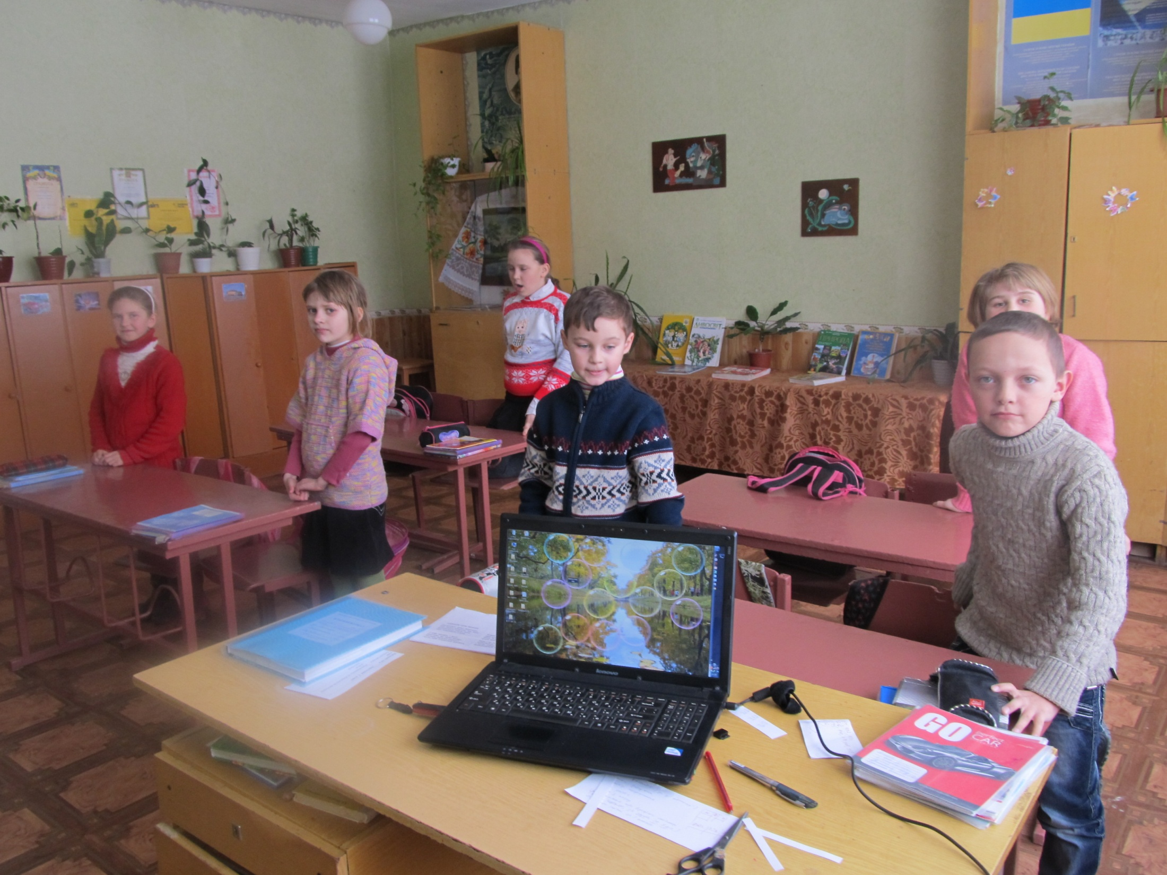
Напрямки виховної системи школи
Громадянська позиція
Член Родини
Індивідуальність
Висока моральність
Дотримання закону
Учень
Трудова діяльність
Екологічна свідомість
Любов до рідного краю
Здоровий спосіб життя

Slide 21
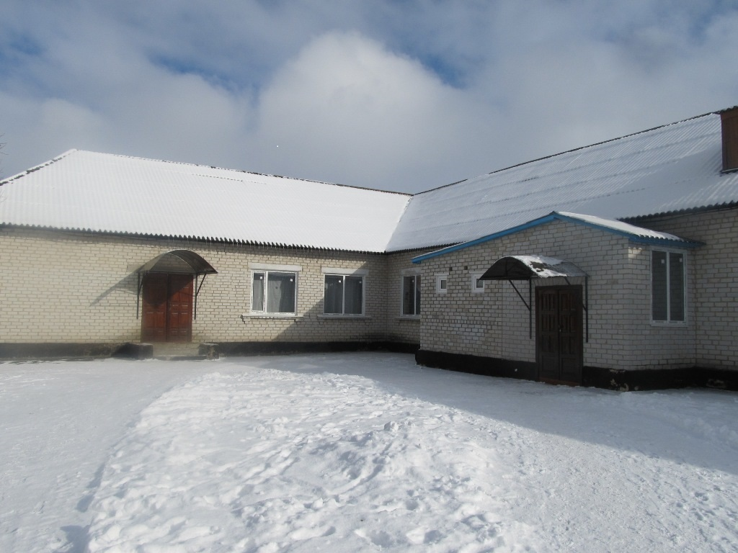
Модель виховної системи школи
“ Я – особистість”
Дитячі
об’єднання
Зв’язок з
громадськістю
Виховна
робота
Метод
об’єднання
класних
керівників
Соціальний
захист
Психологічний супровід
Батьківський
всеобуч

Slide 22
Форми виховної роботи
учнівські конференції;
заочні подорожі, екскурсії;
бібліотечні уроки;
відвідування музеїв, виставок;
робота гуртків;
флешмоби;
години спілкування, зустрічі з відомими людьми;
тематичні диспути, усні журнали;
свята, розважальні вечори і ранки;
спортивні змагання;
колективно- - творчі справи;
виставки, конкурси, акції.

Slide 23
Результати дослідження вихованості учнів
Рівні вихованості мають приблизно однаковий рівень у межах 70%, проте ціннісне ставлення до культури і мистецтва є нижчим у порівнянні з іншими рівнями вихованості.
Зріс рівень сформованості ціннісного ставлення до себе та ціннісного ставлення до суспільства і держави.

Slide 24
Порівняльна діаграма рівнів вихованості учнів

Slide 25
Медичні огляди, оздоровлення
Результати медичного огляду
Рік | 2014 | 2015 | 2016
Кількість дітей з патологіями | 4 | 4 | 5

Slide 26
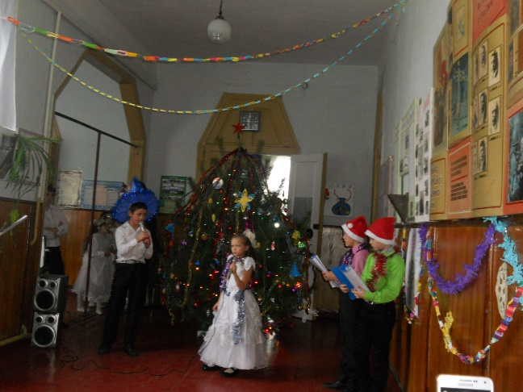
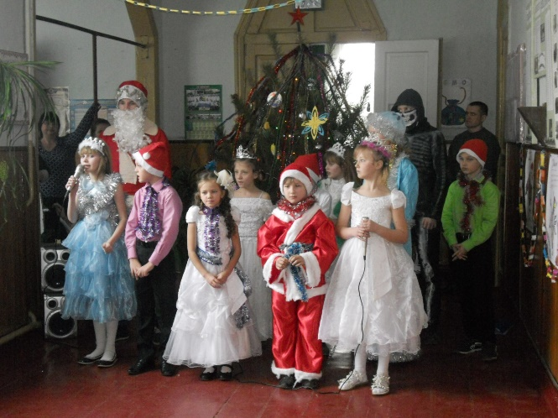
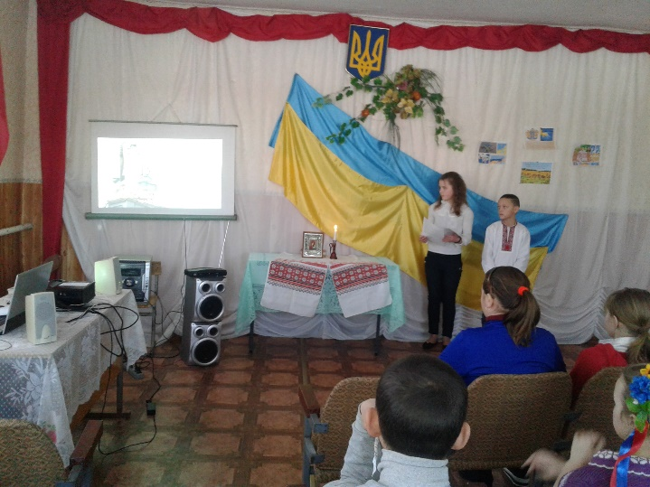
Колективно – творчі справи
Урок пам'яті

Slide 27
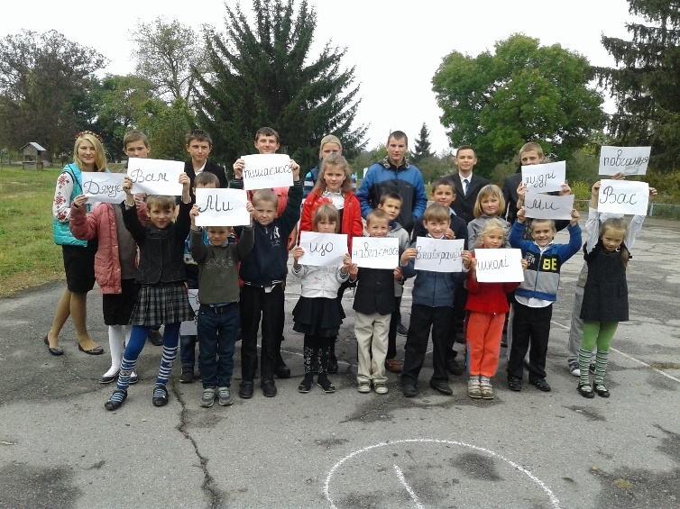
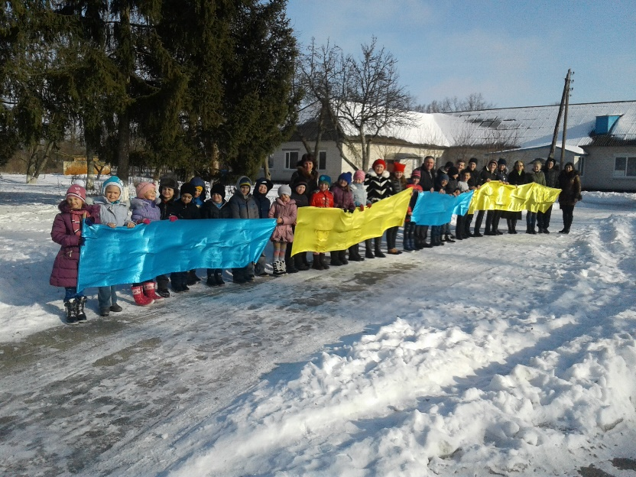
Флешмоб

Slide 28
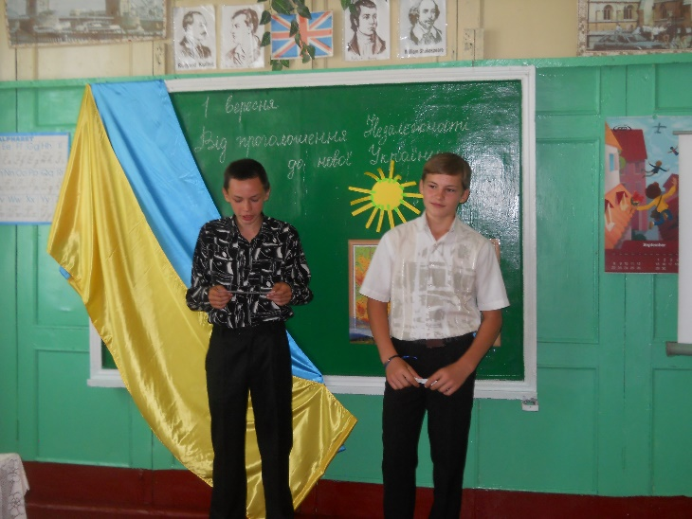
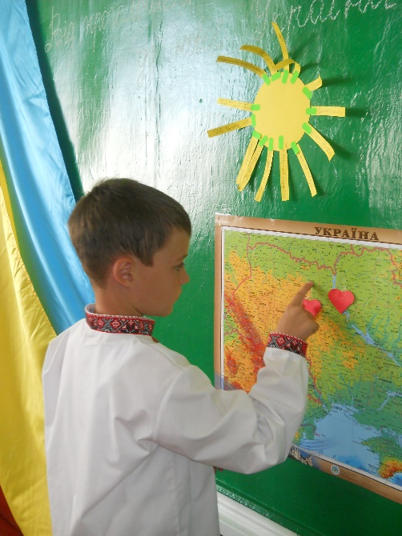
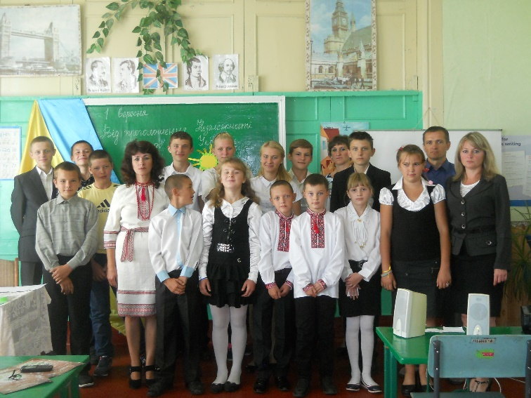
Екскурс у минуле

Slide 29
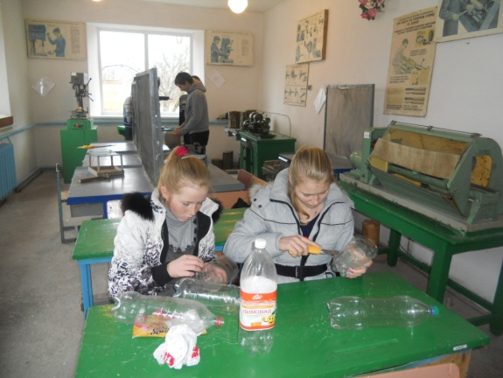
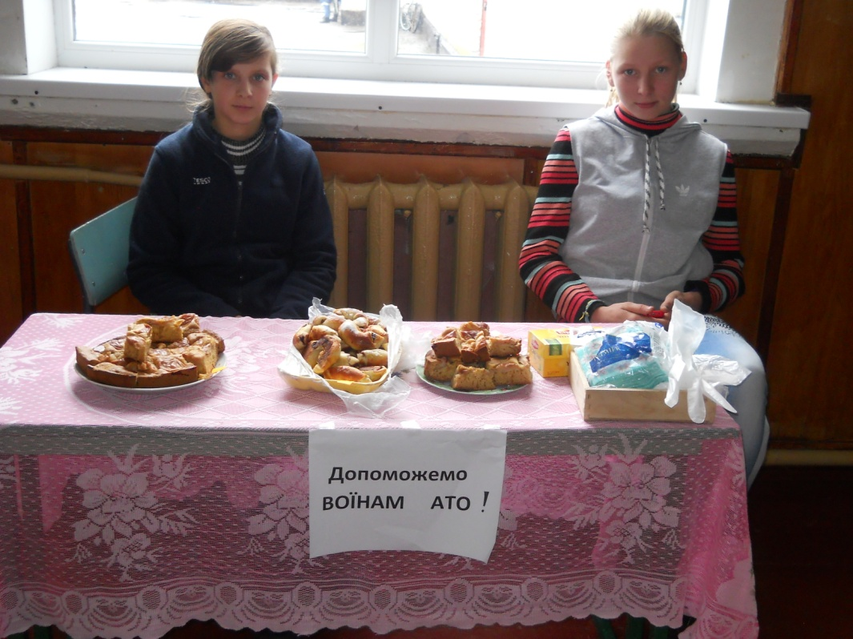
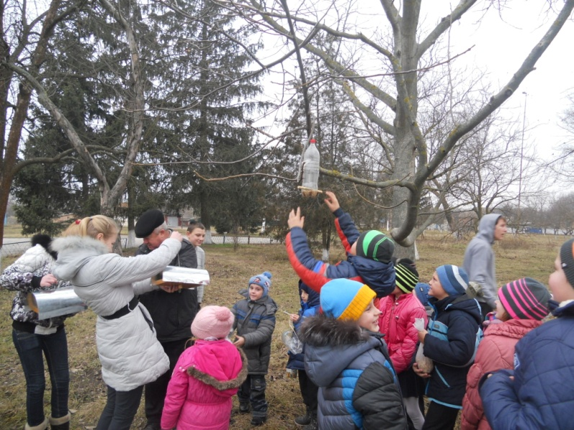
Корисні справи

Slide 30
Соціальний паспорт
Діти пільгових категорій
1
1
Діти з інвалідністю
3
6
12
Діти, позбавлені батьківського піклування
Діти з особливими освітніми потребами
Діти з малозабезпечених сімей
Діти з багатодітних сімей

Slide 31
Внутрішкільний облік
Динаміка зміни учнів, які мають шкідливі звички

Slide 32
Фінансове забезпечення
Джерела фінансування школи
Бюджетні кошти
Позабюджетні кошти
Фінансові ресурси використані раціонально і ефективно

Slide 33
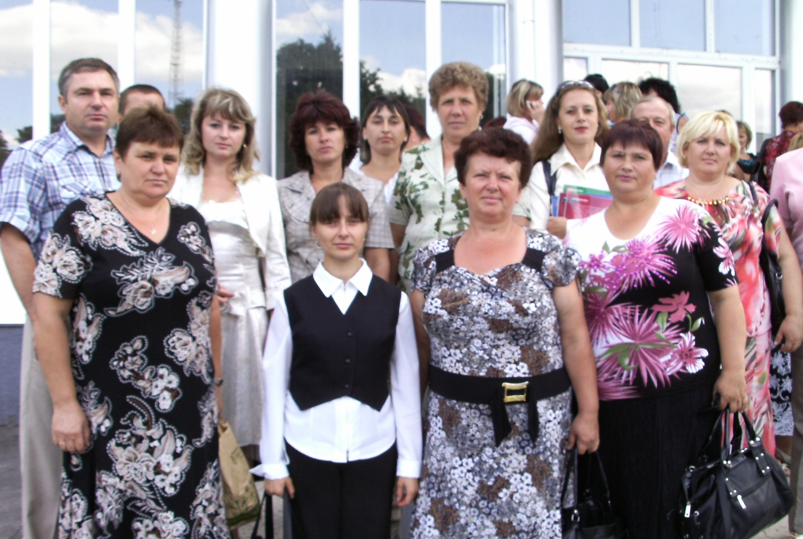
Дякуємо за увагу!

